Slide 1

FitChef (Assistente pessoal para cozinhados domésticos)
Laboratórios de Informática IV
Ano letivo 2018/2019
João Nunes, Luís Braga, Luís Martins, Shahzod Yusupov

Slide 2
Estrutura da apresentação
Laboratórios de Informática IV
Ano letivo 2018/2019
Requisitos levantados – 14;
Modelo de domínio – 15;
Diagrama de use cases – 16;
Especificação de um use case – 20;
Diagrama de atividade de um use case – 21
Diagrama de sequência de subsistema de um use case – 22;
Diagrama de classes – 23;
Máquina de estados - 24;
Base de dados - 25
Apresentação geral da aplicação – 3;
Contextualização – 4
Apresentação do caso de estudo – 5
Motivação e Objetivos - 6
Identidade do sistema - 7
Justificação do sistema - 8
Utilidade do sistema - 9
Viabildiade - 10
Recursos necessários - 11
Medidas de sucesso - 12
Plano de desenvolvimento - 13

Slide 3

Laboratórios de Informática IV
Ano letivo 2018/2019
FitChef

Slide 4
Contextualização
Em 2011 um grupo de engenheiros informáticos, da UMINHO, decide criar uma empresa;
O nome da empresa criada é TechEasy, focando-se no desenvolvimento software para aplicações móveis;
Inicialmente, a empresa dedicava-se a desenvolver software para empresas de pequena dimensão;
Num dado instante, um dos membros mais sênior da empresa, decide mudar a sua alimentação para uma mais saudável, porém depara-se com uma falta de ideias e conhecimento;
Surgiu então, em 2015, a ideia para o FitChef, um assistente pessoal para cozinhados domésticos.
Esta ideia é discutida com os superiores da empresa e , após um estudo de mercado cujo feedback foi positivo, a ideia é seguida avante.

Slide 5
Apresentação do caso de estudo
O FitChef, está disponível ao público sendo livremente disponível;
Trata-se de um sistema web based móvel;
Inicialmente, o utilizador passa por um processo de registo;
Depois de se registar, pode configurar a plataforma consoante as suas preferências;
Possui uma interface simples, intuitiva e a possibilidade se poder interagir por escrita;

Slide 6
Motivação e objetivos
Inovação da ideia com intuito de obter um retorno financeiro considerável ;
Remove as indecisões e auxilia no processo de confeção de pratos saudáveis;
Incentivo para melhorar a saúde do público em geral.

Slide 7
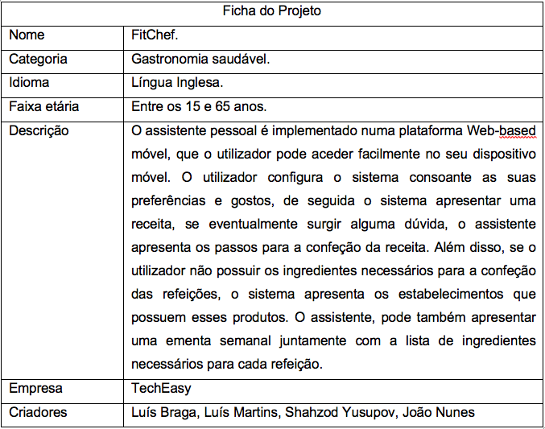
Identidade do sistema

Slide 8
Justificação do sistema
Maior foco num estilo de vida saudável na sociedade;
Horários de trabalho tornam vidas mais atarefadas o que complica o processo de culinária;
FitChef, procura ajudar os seus utilizadores a colmatar estes problemas;
Possível encontrar estabelecimentos onde se encontram ingredientes necessários para a confeção da receita, caso não possua esses mesmos;
Falta de aplicações com este intuito no mercado.

Slide 9
Utilidade do sistema
Laboratórios de Informática IV
Ano letivo 2018/2019
Pessoas a procurar um estilo de vida mais saudável podem utilizar esta plataforma;
Facilmente encontrará receitas saudáveis adequadas ao seu gosto;
Panóplia de receitas saudáveis;
Providenciará locais onde poderá comprar ingredientes para a confeção das receitas.
O utilizador poupa tempo, no sentido em que não tem que perder tempo a pensar no prato que irá confecionar;

Slide 10
Viabilidade
As aplicações web based têm vindo a crescer nos últimos anos o que leva a um crescimento do mercado relativo a este tipo de aplicações;
Não existiram restrições tecnológicas para a elaboração do projeto, visto que a tecnologia e API’s existentes em 2015 foram suficientes para a elaboração do projeto.
Também a nível financeiro não existem restrições, visto que é uma empresa com sucesso.

Slide 11
Recursos necessários
Laboratórios de Informática IV
Ano letivo 2018/2019
Licenças, de modo a poder usufruir de programas necessários para a realização do projeto;
Recursos humanos tais como um nutricionista, um Chef e uma equipa de quatro developers;

Slide 12
Medidas de sucesso
Laboratórios de Informática IV
Ano letivo 2018/2019
Atingir, no primeiro trimestre, um total de quinhentos utilizadores;
Aparecer destacada na front page da Google, de modo a que qualquer potencial cliente ao pesquisar por soluções nesta área, encontre de imediato esta plataforma.
Elaborar parecerias com agências de marketing com o intuito de divulgar a plataforma em diversas redes sociais tais como o Facebook, Twitter e Reddit;

Slide 13
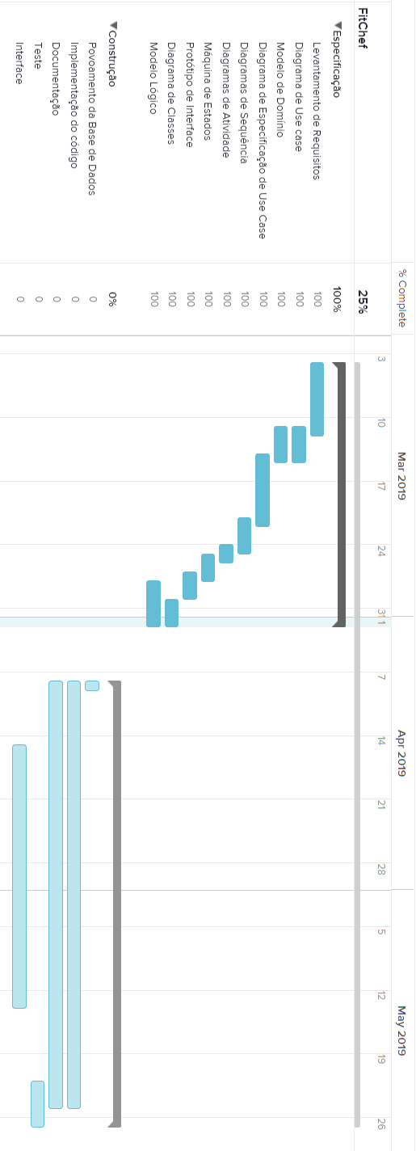
Plano de desenvolvimento

Slide 14
Requisitos
Laboratórios de Informática IV
Ano letivo 2018/2019
Registo na aplicação;
Autenticação;
Editar preferências;
Editar perfil;
Mostrar ementa semanal;
Lista de ingedientes da ementa semanal;
Recomendar receita;
Apresentar receitas disponíveis;
Mostrar instruções da receita;
Tirar dúvida acerca da receita;
Apresentar ingredientes da receita;
Apresentar utensílios da receita;
Apresentar valor nutricional da receita;
Apresentar locais que possuem ingrediente;
Consultar dados relativos aos cozinhados feitos;
Desativar conta.
Autenticação;
Adicionar receita;
Alterar receita;

Slide 15
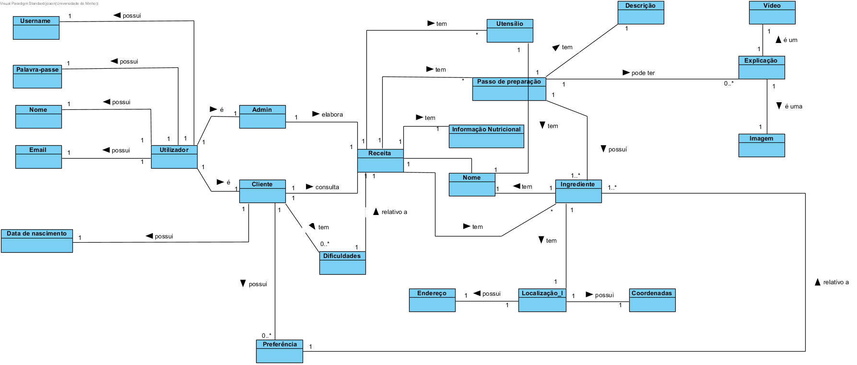
Laboratórios de Informática IV
Ano letivo 2018/2019
Modelo de domínio:

Slide 16
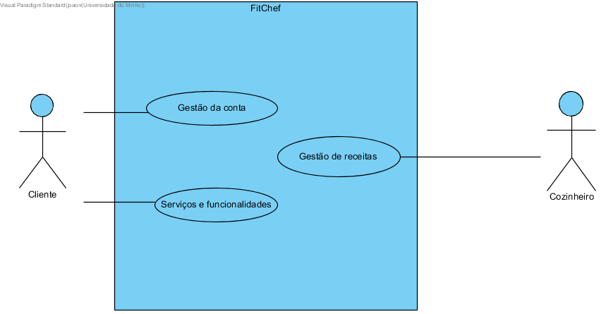
Laboratórios de Informática IV
Ano letivo 2018/2019
Diagrama de use cases:

Slide 17
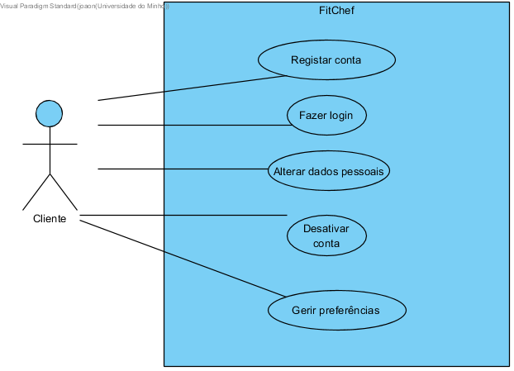
Laboratórios de Informática IV
Ano letivo 2018/2019
Diagrama de use cases:

Slide 18
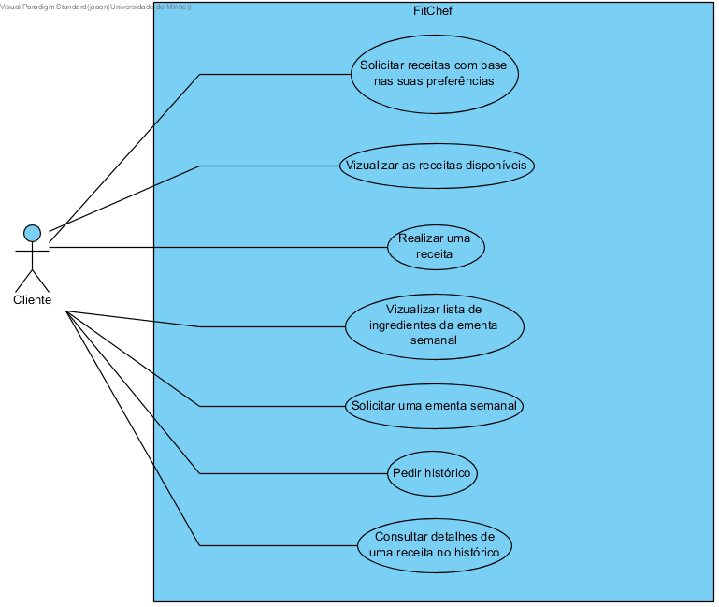
Laboratórios de Informática IV
Ano letivo 2018/2019
Diagrama de use cases:

Slide 19
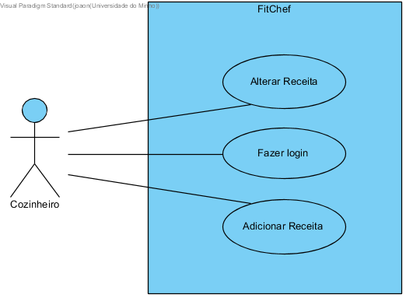
Laboratórios de Informática IV
Ano letivo 2018/2019
Diagrama de use cases:

Slide 20
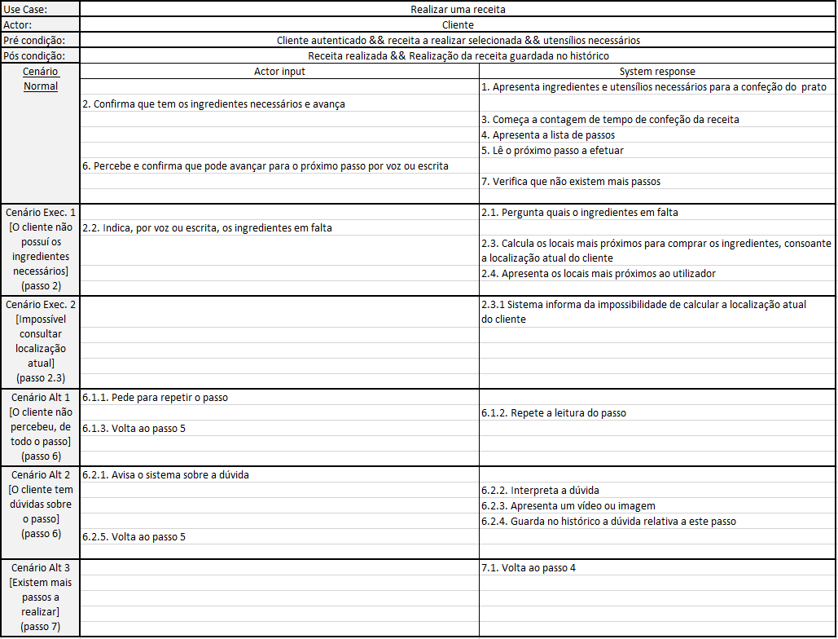
Laboratórios de Informática IV
Ano letivo 2018/2019
Especificação do use case realizar receita:

Slide 21
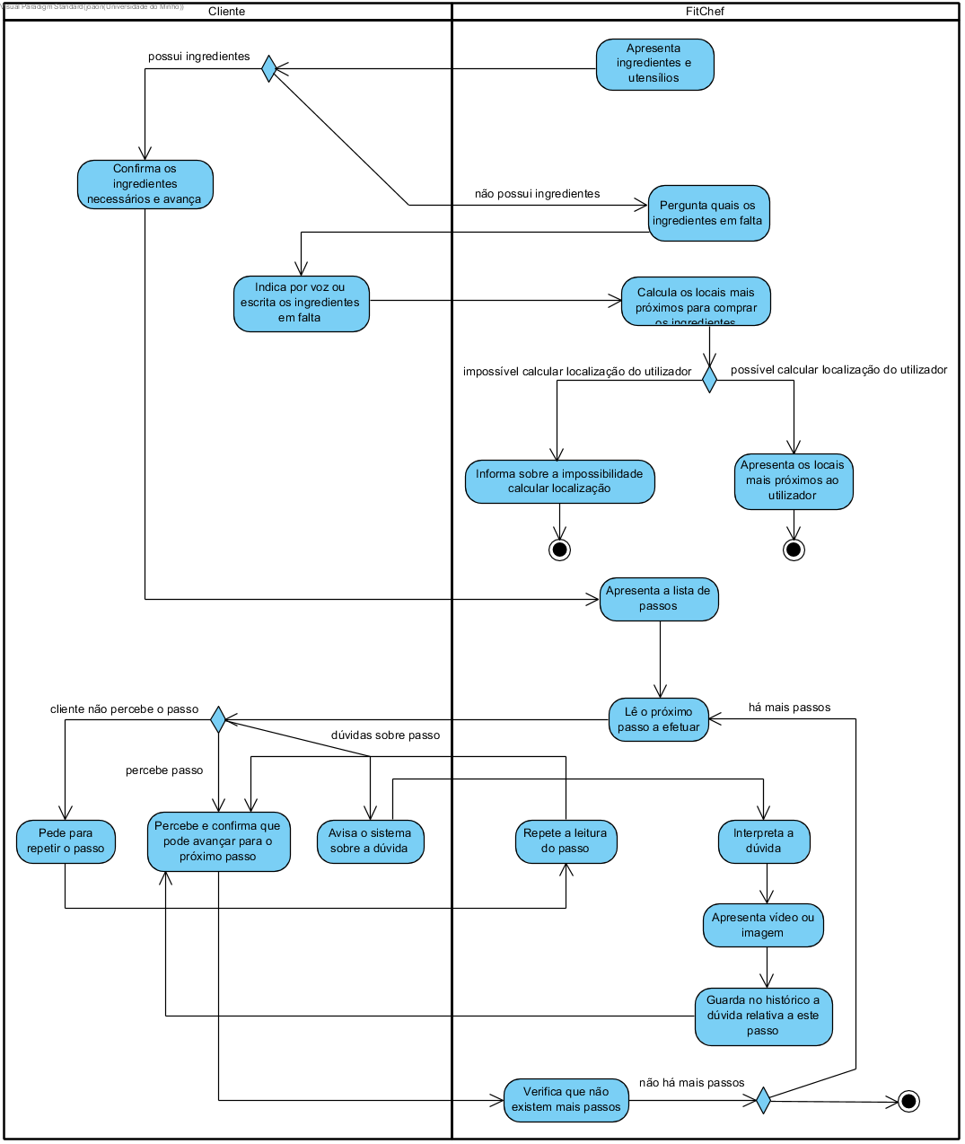
Laboratórios de Informática IV
Ano letivo 2018/2019
Diagrama de atividade:

Slide 22
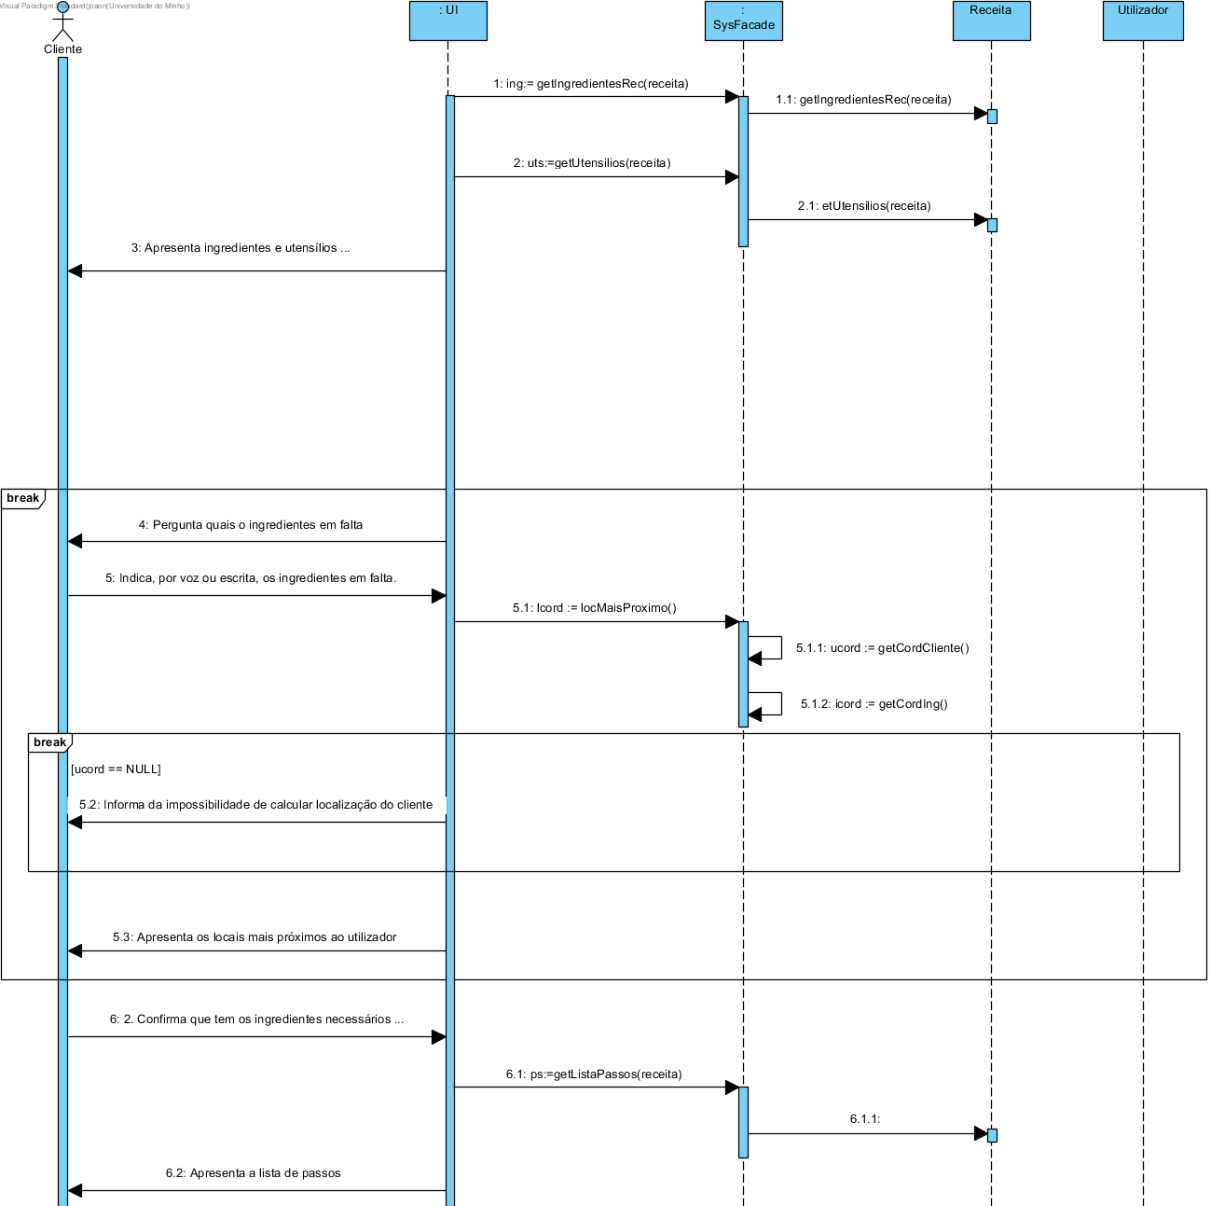
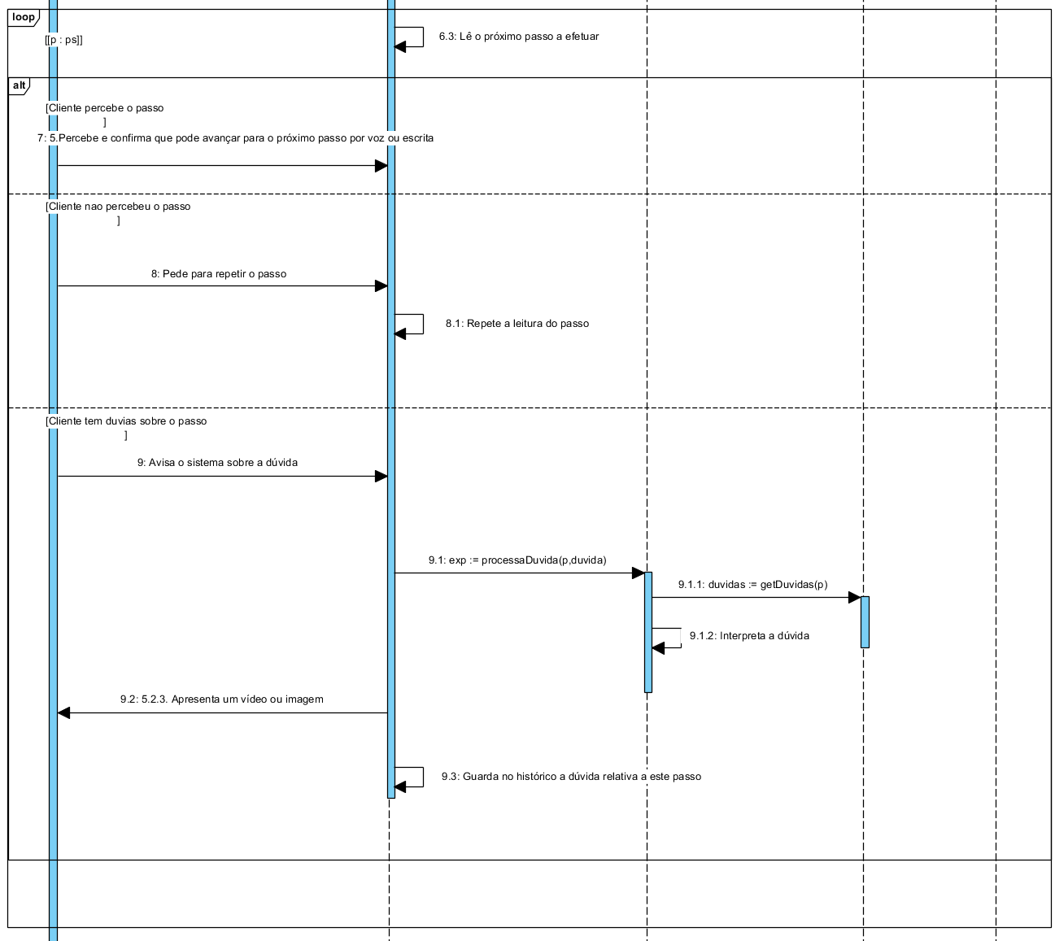
Laboratórios de Informática IV
Ano letivo 2018/2019
Diagrama de sequência de subsistema:

Slide 23
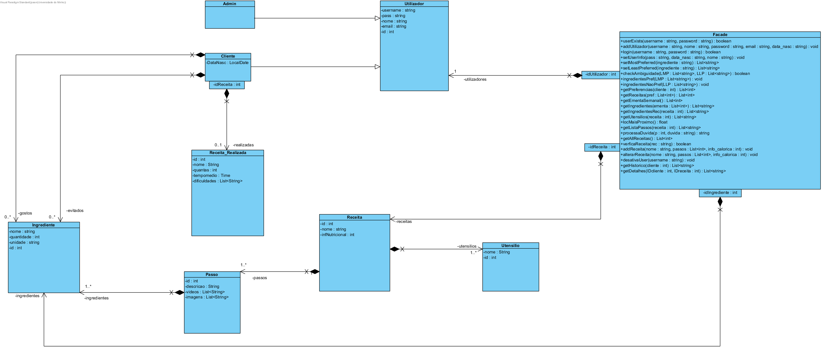
Laboratórios de Informática IV
Ano letivo 2018/2019
Diagrama de classes:

Slide 24
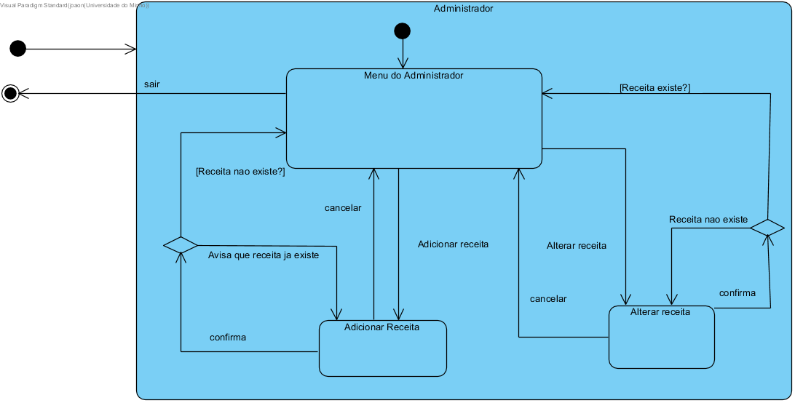
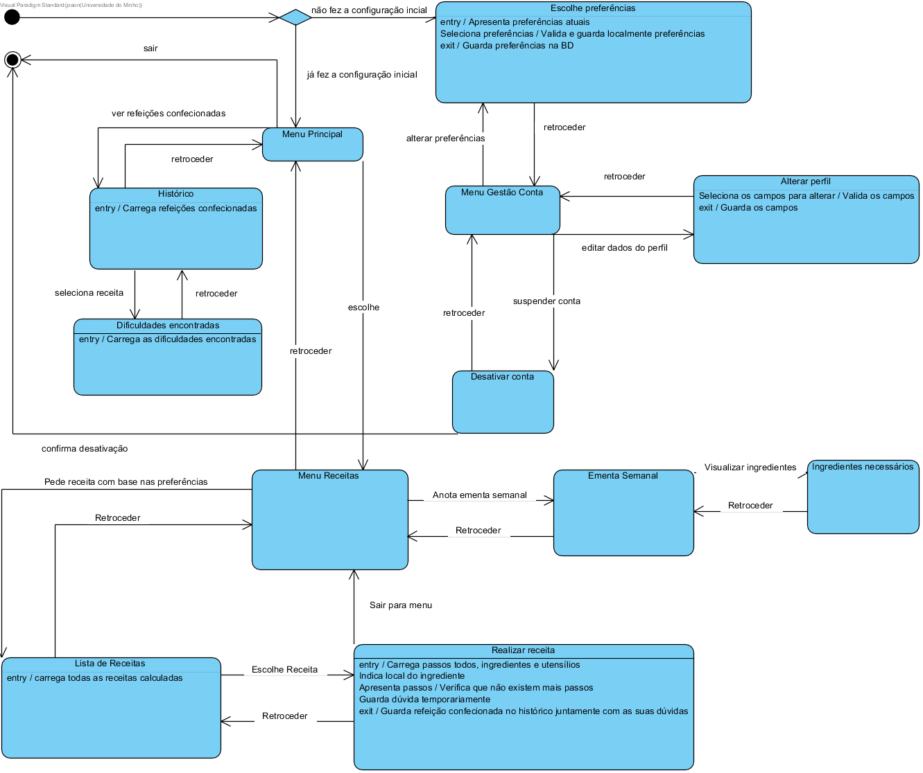
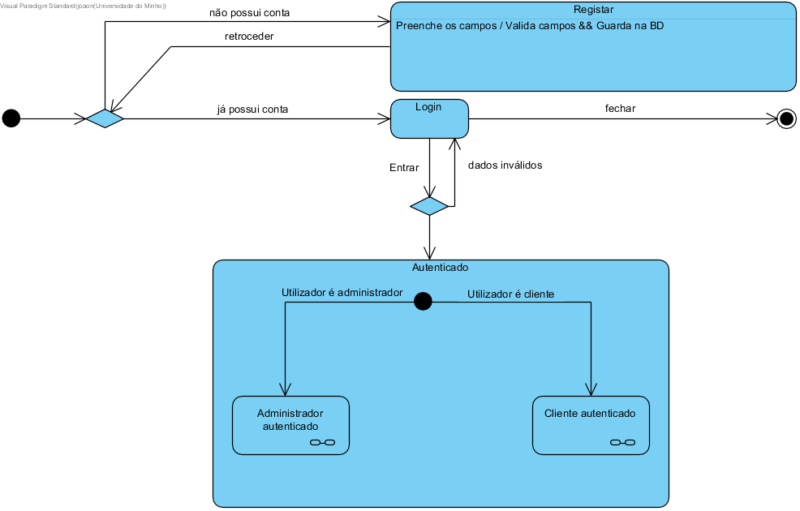
Laboratórios de Informática IV
Ano letivo 2018/2019
Máquina de estados:

Slide 25
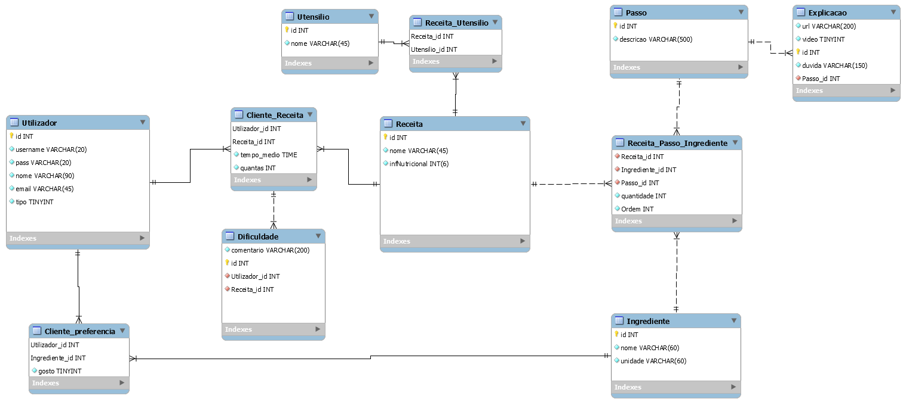
Laboratórios de Informática IV
Ano letivo 2018/2019
Bases de dados:

Slide 26
FitChef (Assistente pessoal para cozinhados domésticos)
Laboratórios de Informática IV
Ano letivo 2018/2019
João Nunes, Luís Braga, Luís Martins, Shahzod Yusupov

